Slide 1
Ploom
Plan Your Room Der mobile Raumplaner Entwicklungsprojekt TH Köln

Slide 2
risiken
Algorithmus zur Verteilung der Objekte in einem Raum
Anpassen des Algorithmus zum Einsetzen von Hindernissen (Wege, Bühnen…)
Parametrisierung der Objekte in Blender
2D vs. 3D Darstellung
Notes:
Genauere Beschreibung der Problemstellung sind in unseren Leitfragen und in unserem Exposé zu finden im GitHub-Wiki.

Slide 3
Nutzereingaben
Raummaße in Meter (Breite & Länge)
Objektmaße in Zentimeter (Breite & Länge)
Gewünschter Objektmindestabstand in Zentimeter
Freie Wahl zwischen Vogelperspektive und 3D Ansicht via Schaltfläche

Slide 4
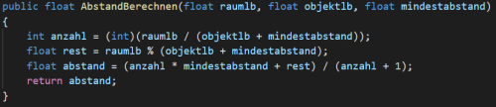
Berechnung
Für die gleichmäßige Distribution jeweiliger Objekte in einem Raum, mit der zusätzlichen Berücksichtigung von einem Mindestabstand, sind die folgenden Berechnungen nötig. Diese warden dann im folgenden Algorithmus verarbeitet. (Details siehe PDF)
Objektanzahl = Raumbreite : (Objektbreite + Abstand)
Mindestabstand = (Objektanzahl * Abstand + REST) : (Objektanzahl + REST)
Notes:
Das Domänenmodell verbindet die Domäne der Raumplanung mit dem von uns vorgeschlagenen Lösungsansatz. Es wird ein erster Blick auf Stakeholder und verschiedene Anwendungsgebiete geworfen, sowie häufige Probleme der Domäne. Die Planner App PLOOM hat ebenfalls einige kleine Unterarme, um einen Eindruck der Komplexität und der damit eingehenden Funktionen zu gewinnen.

Slide 5
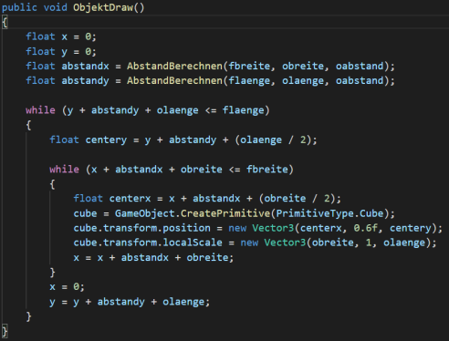
Algorithmus
Wir implementierten zwei, ineinander verschachtelte While- Schleifen, die anfangs den Raum anhand der Breite füllen, und dann jeweils ein Maß weiter in die Länge des Raumes geht, bis der ganze Raum gefüllt ist.
Notes:
Die Grafik zeigt ein primitives Beispiel der 2D Ansicht, die PLOOM generieren können soll. Mehrere verschiedene Raumformen werden dabei in Betracht gezogen. Verschiedene Algorithmen könnten bei jeder Raumform auftreten. Die einfachste Form der Anordnung von Objekten in einem Raum ist das zeilenweise Einteilen der Verfügbaren Fläche. Des Weiteren könnten aber auch komplexere Algorithmen entwickelt werden, wie z.B. das Einteilen mehrerer Objekte in einem Raum, via dessen Radius, wenn ggf. ein Mindestabstand besteht. Oder das Zerteilen eines L-förmigen Raumes in zwei Rechtecke zur leichteren Berechnung der zu anordnenden Elemente.

Slide 6
Weiterarbeit
Lösungen zu den weiteren Risiken suchen:
Anpassen des Algorithmus zum Einsetzen von Hindernissen (Wege, Bühnen…)
Parametrisierung der Objekte in Blender
Ansätze zur Spezifizierung von Hindernissen:
Raumfläche, wie ein Koordinatensystem verwenden und dem Nutzer die Möglichkeit bieten Hindernisse, wie z.B. Säulen, in einer 2D Übersicht sofort einzusetzen
Definieren von Hindernissen wie Wege, via Koordinaten der jeweiligen Ecken
Zusammenfügen von mehreren Raumflächen via Nutzer Drag and Drop

Slide 7
Vielen Dank
Weitere Informationen, sind in unserem Wiki zu finden https://github.com/Spirit344/EPWS2020AnspachHeynckes/wiki
C# Skripts https://github.com/Spirit344/EPWS2020AnspachHeynckes/tree/main/Ploom%20Scripts%20C%23
PDF mit Notizen zu den Folien https://github.com/Spirit344/EPWS2020AnspachHeynckes/blob/main/EP_Audit2_Anspach_Heynckes.pdf

